Slide 1



SISTEM INFORMASI
W O R K S H O P
Penulisan Ilmiah
Basis Data Dan Data Analytics
Fokus pada pengelolaan data dan analisis data
2025

Slide 2




PEDOMAN PENULISAN ILMIAH
LINK PEDOMAN PENULISAN :
https://drive.google.com/file/d/1keWw2eY8EXjLLE0iUUvIKAiZQ7wFmQOQ/view

Slide 3

Basis Data dan Data Analytics
Basis data adalah kumpulan data yang terstruktur dan terorganisir yang dapat diakses, dikelola, dan diperbarui secara efisien. Basis data digunakan untuk menyimpan informasi dalam berbagai bidang, termasuk pendidikan, bisnis, dan indust
Data Analytics adalah proses menganalisis data untuk menemukan pola, tren, dan wawasan yang berguna dalam pengambilan keputusan.

Slide 4



BAB 1

Slide 5

LATAR BELAKANG
Latar belakang dalam penulisan ilmiah menjelaskan mengapa topik ini penting untuk dibahas, apa permasalahan utama, dan bagaimana solusi yang ditawarkan. Berikut detail outline untuk masing-masing paragraf dalam latar belakang :
  Pendahuluan → Mengapa pengelolaan dan analisis data penting?
  Identifikasi Masalah dalam Pengelolaan Data → Apa tantangan utama dalam menyimpan dan mengelola data?
  Identifikasi Masalah dalam Analisis Data → Mengapa data yang tidak dianalisis tidak memberikan manfaat optimal?
  Solusi dan Peran Teknologi → Apa teknologi yang dapat membantu mengatasi tantangan tersebut?
  Tujuan Penelitian → Apa yang ingin dicapai dalam penelitian ini?
  Manfaat Penelitian → Bagaimana penelitian ini memberikan kontribusi nyata?
  Kesimpulan (Opsional) → Merangkum urgensi penelitian ini.

Slide 6
LATAR BELAKANG (Lanj...)
Paragraf 1: Jelaskan bagaimana data menjadi salah satu aset paling berharga di era modern. Sebutkan jumlah data yang terus meningkat dan pentingnya pengelolaan serta analisis data dalam berbagai bidang, terutama di dunia akademik dan bisnis. Jika menyebutkan data-data berikan juga citasi yang mendukung data tersebut.
Paragraf 2: Identifikasi Permasalahan dalam Pengelolaan Data, Jelaskan tantangan utama dalam pengelolaan data, seperti data yang tidak terstruktur, redundansi, kehilangan data, dan keterbatasan kapasitas penyimpanan.

Slide 7
LATAR BELAKANG (Lanj...)
Paragraf 3: Identifikasi Permasalahan dalam Analisis Data, Menjelaskan bahwa data yang dikelola dengan baik tidak cukup tanpa analisis yang tepat untuk menghasilkan wawasan yang berguna. Identifikasi tantangan dalam analisis data, seperti kurangnya pemanfaatan teknologi Machine Learning, atau kurangnya SDM yang mampu mengolah data dengan baik.
Paragraf 4: Solusi dan Peran Teknologi dalam Pengelolaan dan Analisis Data, Perkenalkan beberapa solusi teknologi yang dapat digunakan untuk mengatasi permasalahan di atas, seperti Database Management System (DBMS), Data Warehouse, Big Data Analytics, dan Business Intelligence (BI). Serta sebutkan manfaat dari metode Machine Learning dan Artificial Intelligence dalam analisis data.
Paragraf 5: Tujuan Penelitian, Jelaskan tujuan utama penelitian ini.

Slide 8



Ruang Lingkup
1
Permasalahan utama yang ingin diselesaikan, misalnya bagaimana pengelolaan dan analisis data dapat meningkatkan efisiensi dalam berbagai bidang.
2
biasanya dengan memberikan batasan yang jelas bagian mana dari persoalan yang dikaji yang menggambarkan rumusan konkrit dari masalah utama yang akan diteliti.

Slide 9

Tujuan Penelitian
1
2
Menjelaskan tujuan dari penelitian ini, seperti memahami metode terbaik dalam pengelolaan dan analisis data.
Menjelaskan hasil yang diharapkan dari penelitian ini dengan
memberikan jawaban terhadap masalah yang diteliti (bukan tujuan
penulisan), yang akan tertulis pada simpulan.

Slide 10

Metode Penelitian
1
2
Bagian metode penelitian menjelaskan secara rinci setiap kegiatan/langkah-langkah penelitian yang dilakukan untuk menjawab tujuan yang sudah diuraikan.
Bagian ini juga menjelaskan peralatan dan bahan yang dibutuhkan dalam penelitian (jika ada).
Inti dari bagian ini adalah pembaca dapat melakukan ulang persis seperti peneliti lakukan berdasarkan uraian yang diberikan peneliti dalam bagian ini. Semua langkah-langkah yang dilakukan tidak boleh ada yang ditutupi, dan dijelaskan secara kronologis dan sistematis.

Slide 11
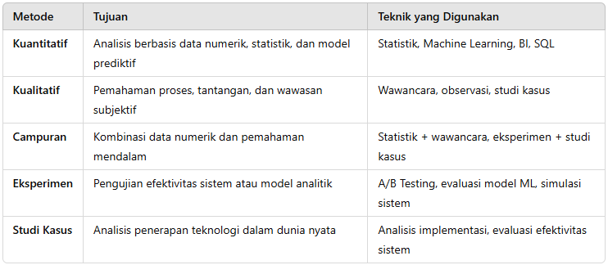
Metode Penelitian

Slide 12

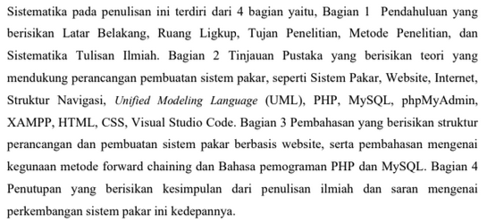
Sistematika
Tulisan Ilmiah
Memberikan gambaran umum dari bagian ke bagian dari isi Tulisan Ilmiah yang dituangkan dalam bentuk narasi, bukan dengan penomoran. Contoh Penulisannya sebagai berikut :

Slide 13

BAB 2

Slide 14

Tinjauan Pustaka
Menguraikan teori-teori yang menunjang tulisan/penelitian (definisi, pengertian, teori dan lain-lain), yang bisa diperkuat dengan menunjukkan hasil penelitian sebelumnya. Dapat pula ditambahkan alat bantu/ program penunjang yang digunakan untuk membantu penelitian, sebatas perkembangan terkini, kelebihan, keuntungan dan keterbatasan alat bantu. Alat bantu tersebut memiliki karakteristik yang sesuai untuk pencapaian solusi tujuan. Tidak perlu memasukkan manualnya. Diwajibkan untuk memasukkan minimal dua artikel (dari jurnal/ prosiding) yang mendukung. Sumber dari tinjauan pustaka ini tidak boleh berasal dari wikipedia, blogspot, wordpress atau jenis lainnya yang belum terjamin kebenarannya.
Menuliskan rujukan sesuai dengan format FIKTI.

Slide 15
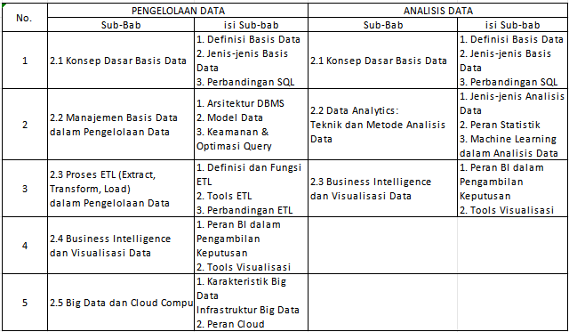
Tinjauan Pustaka

Slide 16
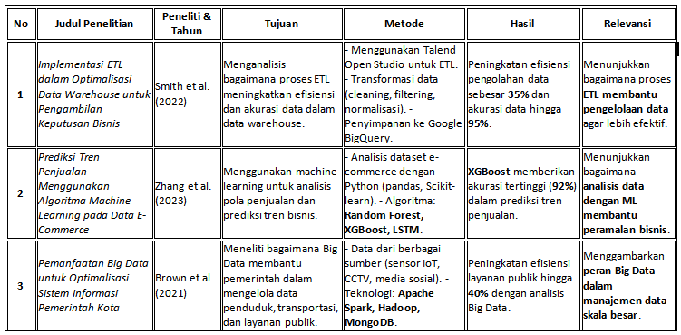
Penelitian Yang Relevan
Berikan acuan penelitian yang relevan untuk tulisan ilmiah dengan rentang waktu maksimal 5Tahun ke belakang. Penyajian mengenai penelitian terdahulu sebaiknya menggunakan tabel, agar lebih mudah dibaca untuk memperoleh garis besar acuan penelitian. Berikut salah satu contoh penelitian yang relevan :

Slide 17


BAB 3

Slide 18


PEMBAHASAN
Bagian pembahasan menguraikan tahapan kegiatan penelitian yang dilakukan untuk menjawab tujuan penelitian dan hasil yang dicapai sesuai dengan tujuan penelitian yang dituangkan pada subbagian 1.3. Kalimat yang digunakan pada bab ini adalah kalimat informasi bukan kalimat perintah.
Pada awal bab PEMBAHASAN, Jelaskan tahapan yang dilakukan dalam penelitian ini, seperti:
  Pengumpulan Data: Metode yang digunakan untuk mengumpulkan data (misalnya, database yang digunakan, teknik scraping, atau data dari sistem tertentu).
  Pemodelan Basis Data: Perancangan skema basis data, normalisasi, ERD (Entity Relationship Diagram), atau teknik yang digunakan untuk mengelola data.
  Implementasi dan Pengolahan Data: Teknologi atau tools yang digunakan dalam menyimpan dan mengolah data (SQL, NoSQL, atau Data Warehouse).
  Analisis Data: Metode analisis yang digunakan (statistik, data mining, machine learning, atau business intelligence).
  Evaluasi dan Validasi: Uji coba sistem atau validasi hasil analisis data untuk memastikan keakuratan dan efektivitas.

Slide 19
PEMBAHASAN
Lalu bahas mengenai Hasil yang Dicapai, seperti :
  Efisiensi dan Optimalisasi Pengelolaan Data: Hasil yang menunjukkan bagaimana sistem atau teknik yang digunakan dapat meningkatkan efisiensi pengelolaan data.
  Akurasi dan Kecepatan Analisis Data: Dampak metode analisis terhadap kecepatan dan akurasi dalam mendapatkan wawasan dari data.
  Implementasi dan Perbandingan Metode: Jika ada beberapa metode yang dibandingkan, tampilkan hasil perbandingan dari segi keunggulan dan kelemahannya.
  Visualisasi Hasil Analisis: Jika ada, tampilkan grafik, tabel, atau dashboard untuk memperjelas hasil penelitian.
Jika penelitian menggunakan studi kasus tertentu, tambahkan detail mengenai bagaimana penelitian ini diterapkan dalam skenario nyata dan bagaimana hasilnya membantu dalam pengambilan keputusan atau pemecahan masalah.

Slide 20
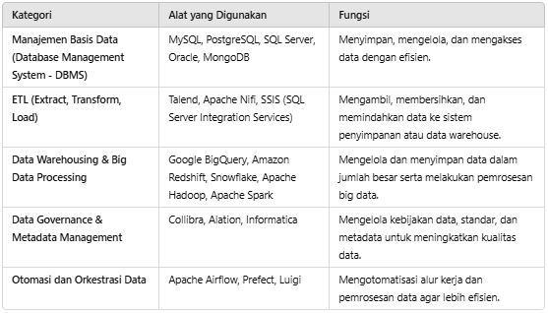

Pengelolaan Data
Jika penelitian yang dilakukan adalah pengelolaan data, berikut salah satu contoh teknik dan alat yang dapat digunakan dalam penelitian :

Slide 21
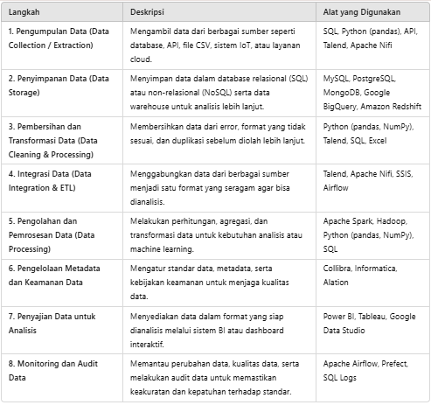
Pengelolaan
Data
Jika penelitian yang dilakukan adalah pengelolaan data, tabel disamping merupakah salah satu contoh langkah-langkah yang dilakukan berdasarkan kategori :

Slide 22
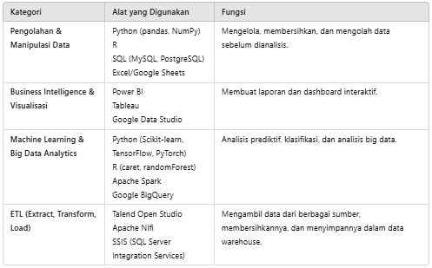
Analisis Data
Jika penelitian yang dilakukan adalah analisis data, berikut salah satu contoh teknik dan alat yang dapat digunakan dalam penelitian :

Slide 23
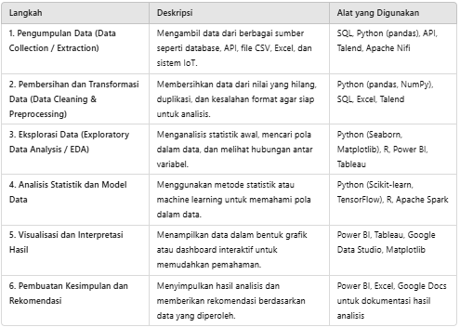
Analisis
Data
Jika penelitian yang dilakukan adalah Analisis data, tabel disamping merupakah salah satu contoh langkah-langkah yang dilakukan berdasarkan kategori :

Slide 24

BAB 4

Slide 25

Kesimpulan
Kesimpulan berisikan jawaban dari apa yang menjadi tujuan penelitian yang telah dituangkan pada subbagian 1.3 dan menuangkan hasil ujicoba yang telah dilakukan pada bagian 3.
1
Kesimpulan juga dapat dilengkapi berdasarkan hasil ujicoba yang tertulis pada bab 3 sehingga dapat mendukung jawaban dari tujuan yang diharapkan pada sub.bagian 1.3.
2

Slide 26

Saran
saran pada tulisan ilmiah, isinya harus relevan dengan penelitian yang telah dilakukan dan memberikan arahan untuk pengembangan lebih lanjut. Jelaskan kemungkinan pengembangan penelitian lebih lanjut, misalnya:
  Peningkatan Metode atau Model
  Penggunaan Dataset yang Lebih Besar atau Beragam
  Integrasi dengan Teknologi Baru
Jika dalam proses pembuatan Tulisan Ilmiah penulis ada keterbatasan dalam perolehan data, maka pada saran dapat menyebutkan keterbatasan penelitian dan bagaimana penelitian selanjutnya mungkin dapat mengatasinya.

Slide 27




  Buatlah draft penulisan bagian PENDAHULUAN (Boleh sama dengan PI yang dikirimkan ke pembimbing)
  Kirim draft tersebut ke email : prodisi@gunadarma.ac.id
  Dikumpulkan paling lambat, Sabtu-19 April 2025 pukul 23.59 WIB (Email di terima oleh jurusan)
  Nama File : NamaMahasiswa_DraftBagian1
  Mahasiswa yang mengirim draft bagian 1 akan mendapatkan sertifikat workshop PI kegiatan hari ini.
  Sertifikat akan dikirimkan ke email peserta

Slide 28



